Slide 1
Vilnelės sporto savaitė namuose Paruošė Fizinio ugdymo mokytojas Tomas Gaškas

Slide 2
Pirmadienis- personažų mankšta
https://www.youtube.com/watch?feature=youtu.be&v=Ag5_Aq4upDU&fbclid=IwAR1k1JcnR8HrIigsnBtrsC0u7AMRZ-jPwvbtkNuND4_TBO0tHiVGKEsWEe4&app=desktop

Slide 3
Antradienis – linksmieji rankšluosčiai (II dalis)(4-6 rankšluosčiai)
https://www.youtube.com/watch?v=wKx2mU3CaEY&fbclid=IwAR2g7lQog5O-H-2mKww2NGmAWzRJhJ4gxNgBJtuHlQSMTnRAKuXxUvOmMt8

Slide 4
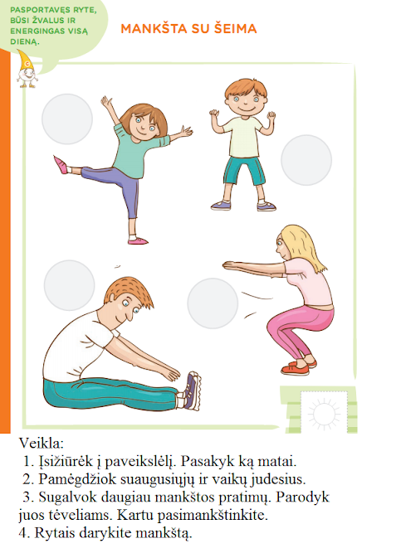
Trečiadienis – mankšta su šeima!!!

Slide 5
Ketvirtadienis – mankštinkis su muzika!
1 daina.
https://www.youtube.com/watch?v=AEAM-Dx7TKI
2 daina.
https://www.youtube.com/watch?v=WweuZjkVtO4
3 daina.
https://www.youtube.com/watch?v=GUTLdscoh3k

Slide 6
Penktadienis – atkartok šokio judesius! Pasilinksminkim!
1. https://www.youtube.com/watch?v=qSzEKRmr0fM
2. https://www.youtube.com/watch?v=SWHS4HsgnUk
3. https://www.youtube.com/watch?v=nvLJZNeJ_04
4. https://www.youtube.com/watch?v=FRAJCt27dpw
5. https://www.youtube.com/watch?v=3YEM8mpXb2I
6. https://www.youtube.com/watch?v=jiLUvXUJa48
7. https://www.youtube.com/watch?v=w5yv8jYgY0U
8. https://www.youtube.com/watch?v=6AtyyRVxT9g

Slide 7
Tikiuosi sportas namuose sekasi gerai, visų pasiilgau!
Tomas

